Slide 1


Slide 2
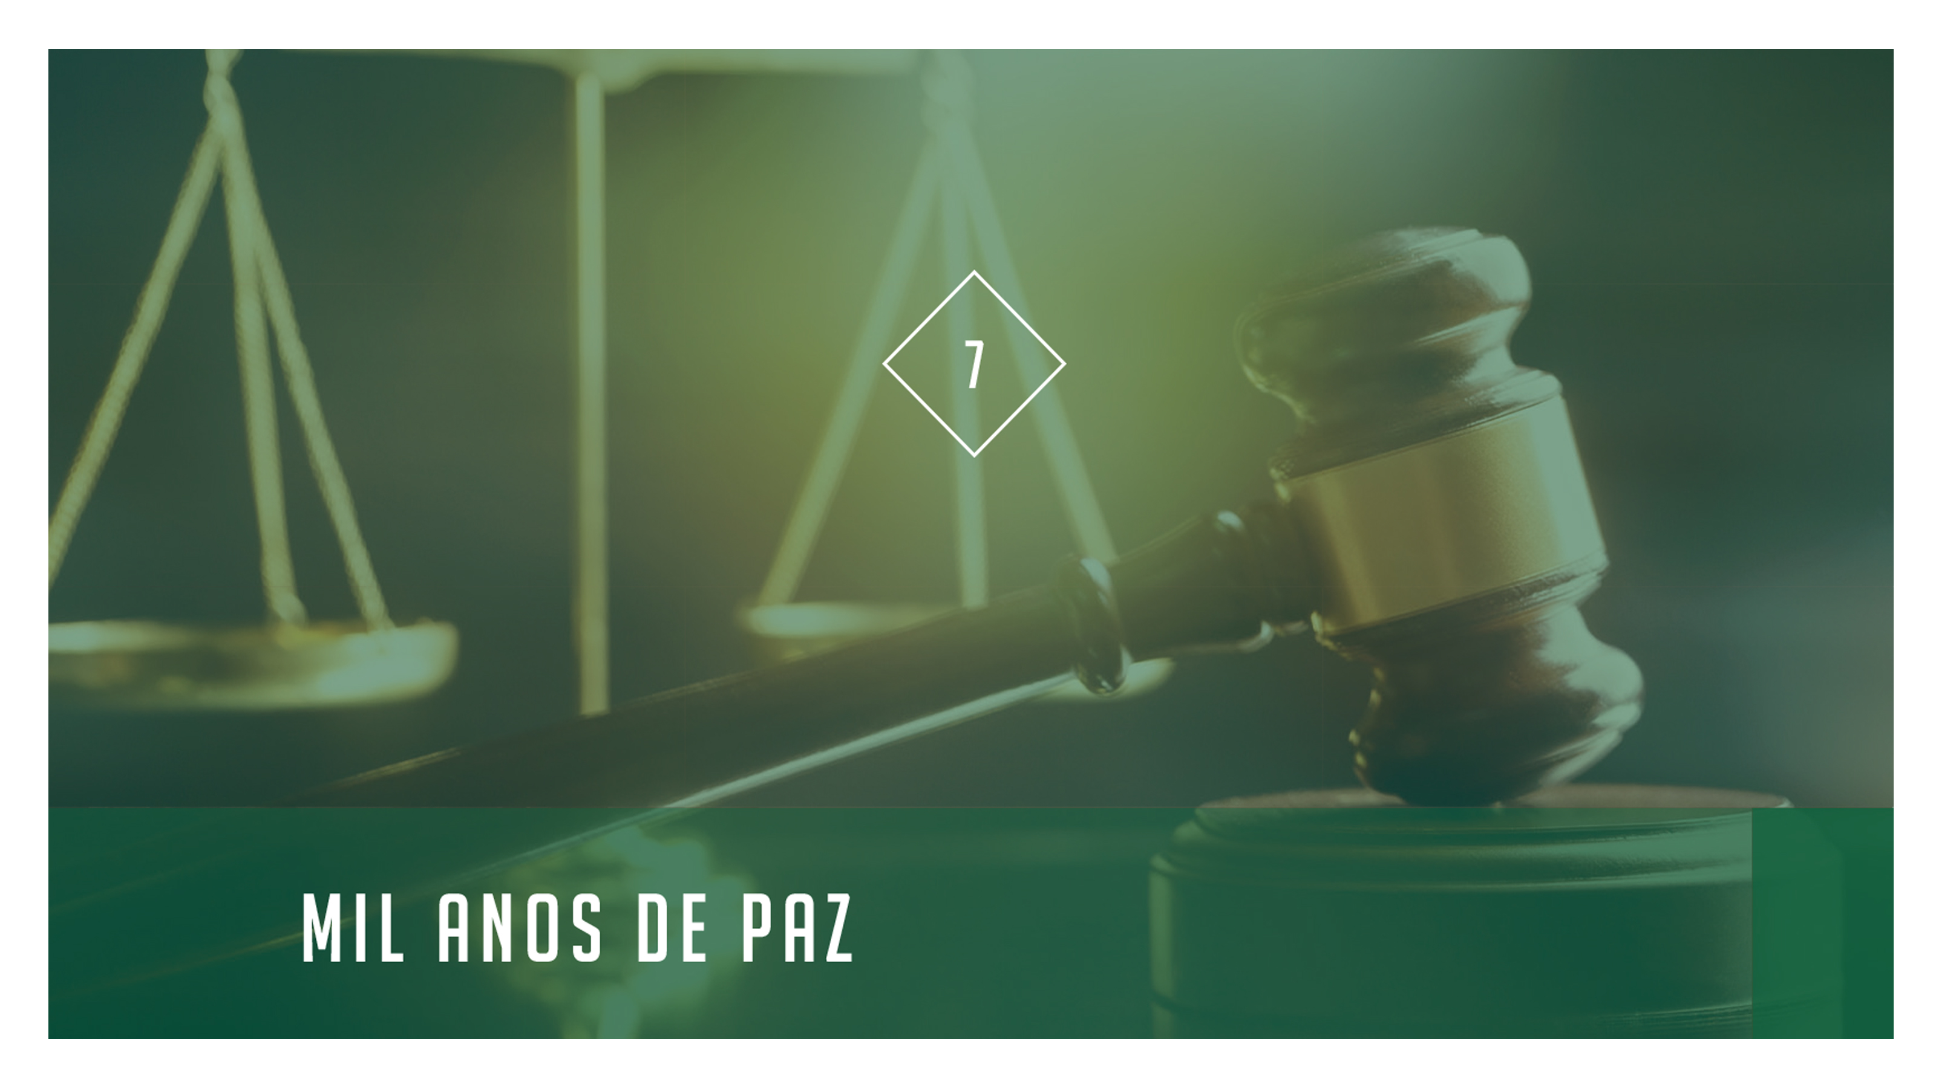

Slide 3


É muito gratificante receber o pagamento pelo nosso trabalho. Descansar no fim de semana, num feriado ou nas férias é prazeroso para qualquer pessoa. O estudante aplicado fica feliz ao receber a prova corrigida e descobrir que tirou a nota máxima. Ser homenageado dá orgulho para quem fez por merecer algo digno de reconhecimento. No entanto, o funcionário displicente teme a demissão, o aluno pouco estudioso amarga-se com a reprovação, e muitos nunca são valorizados simplesmente porque não se esforçam para realizar bem o que fazem.
Deus também planeja recompensar todos de maneira justa. Ele dará o Céu e a vida eterna como prêmio àqueles que fizeram um compromisso com Seu Filho, Jesus Cristo. Os demais, que foram infiéis a Deus, serão julgados e condenados. Inclusive, Satanás, o causador de todo o mal, será punido por seus atos. Neste estudo, você conhecerá o período de mil anos em que os fiéis de Deus receberão sua recompensa, ao mesmo tempo em que o diabo, seus anjos e todos aqueles que estiverem associados a eles serão julgados e condenados à destruição.

Slide 4
1 | O que ocorrerá com os fiéis mortos quando Jesus Cristo voltar? 1 Tessalonicenses 4:16, 17
Por ocasião da segunda vinda de Cristo, os mortos em Cristo voltarão à vida.
¹⁶Porque o mesmo Senhor descerá do céu com alarido, e com voz de arcanjo, e com a trombeta de Deus; e os que morreram em Cristo ressuscitarão primeiro.
¹⁷Depois nós, os que ficarmos vivos, seremos arrebatados juntamente com eles nas nuvens, a encontrar o Senhor nos ares, e assim
estaremos sempre com o Senhor. 1 Tessalonicenses 4:16, 17

Slide 5
A morte não é o fim. Por ocasião da segunda vinda de Cristo, os mortos em Cristo voltarão à vida. As pessoas não continuam existindo desencarnadas após morrerem, mas os que se entregaram a Cristo em vida ressuscitarão com um corpo glorificado por ocasião de Sua segunda vinda (1Co 15:35-49; Lc 24:39).

Slide 6
2 | O que acontecerá com os fiéis vivos quando Jesus Cristo voltar? 1 Coríntios 15:51-54
Os fiéis vivos serão transformados por ocasião de Sua segunda vinda
e terão um novo corpo incorruptível.
⁵¹Eis aqui vos digo um mistério: Na verdade, nem todos dormiremos, mas todos seremos transformados;
⁵²Num momento, num abrir e fechar de olhos, ante a última trombeta; porque a trombeta soará, e os mortos ressuscitarão incorruptíveis, e nós seremos transformados.
⁵³Porque convém que isto que é corruptível se revista da incorruptibilidade, e que isto que é mortal se revista da imortalidade.
⁵⁴E, quando isto que é corruptível se revestir da incorruptibilidade, e isto que é mortal se revestir da imortalidade, então cumprir-se-á a palavra que está escrita: Tragada foi a morte na vitória. 1 Coríntios 15:51-54

Slide 7
Assim como os mortos em Cristo ressuscitarão com um novo corpo, os fiéis vivos serão transformados por ocasião de Sua segunda vinda e terão um novo corpo incorruptível, isto é, que nunca mais adoecerá, envelhecerá ou morrerá.

Slide 8
3 | O que acontecerá com os ímpios vivos quando Jesus Cristo voltar? Apocalipse 6:16, 17
A volta de Cristo será motivo de terrível desespero e angústia
para aqueles que preferiram viver sem Deus.
¹⁶E diziam aos montes e aos rochedos: Caí sobre nós, e escondei-nos do rosto daquele que está assentado sobre o trono, e da ira do Cordeiro;
¹⁷Porque é vindo o grande dia da sua ira; e quem poderá subsistir? Apocalipse 6:16, 17

Slide 9
A vinda de Cristo nas nuvens do céu será ocasião de muita alegria para aqueles que O amam e se entregaram a Ele. No entanto, será motivo de terrível desespero e angústia a todos aqueles que preferiram viver sem Deus, fazendo a própria vontade.

Slide 10
4 | O que acontecerá com os ímpios mortos quando Jesus Cristo voltar? Apocalipse 20:5
Permaneceram mortos até o fim do milênio, quando ressuscitaram
para receber a recompensa final de seus pecados.
Mas os outros mortos não reviveram, até que os mil anos se acabaram. Esta é a primeira ressurreição. Apocalipse 20:5

Slide 11
Diferentemente dos fiéis, vivos ou mortos, quem morreu rejeitando a salvação oferecida por Cristo não ressuscitará por ocasião de Sua segunda vinda, mas permanecerá morto até o fim do milênio, quando ressuscitará para receber a recompensa final de seus pecados (ver diagrama “Eventos finais”, p. 110).

Slide 12
5 | Para onde irão os salvos após a vinda de Cristo e quanto tempo permanecerão ali? Apocalipse 20:6. Assinale a alternativa correta.
□ Irão para o Céu e reinarão com Cristo por mil anos.
□ Ficarão na Terra eternamente.
x
Bem-aventurado e santo aquele que tem parte na primeira ressurreição; sobre estes não tem poder a segunda morte; mas serão sacerdotes de Deus e de Cristo, e reinarão com ele mil anos. Apocalipse 20:6

Slide 13
Os salvos, ressuscitados ou transformados na segunda vinda de Cristo, serão arrebatados para encontrar com o Senhor nos ares (1Ts 4:17) e reinarão com Cristo durante um período de mil anos.

Slide 14
6 | Qual será a atividade dos salvos durante os mil anos?
Apocalipse 20:4
Os santos hão de julgar o mundo.
E vi tronos; e assentaram-se sobre eles, e foi-lhes dado o poder de julgar; e vi as almas daqueles que foram degolados pelo testemunho de Jesus, e pela palavra de Deus, e que não adoraram a besta, nem a sua imagem, e não receberam o sinal em suas testas nem em suas mãos; e viveram, e reinaram com Cristo durante mil anos. Apocalipse 20:4

Slide 15
O juízo descrito nesse texto ocorrerá no Céu, ou seja, não se refere à definição de salvação ou perdição que já ocorreu na segunda vinda. O juízo administrado pelos justos durante o milênio servirá para que não restem dúvidas entre os
seres humanos redimidos e diante do Universo de que o julgamento de Deus foi justo. Será nessa ocasião em que “os santos hão de julgar o mundo” (1Co 6:2). No juízo executivo, realizado por Deus no fim do milênio, todos os ímpios
ressurgidos na segunda ressurreição serão condenados, tendo o mesmo destino do diabo e de seus anjos (Ap 20:12, 13).

Slide 16
7 | Como a Terra ficará durante os mil anos?
Jeremias 4:23-26. Assinale a alternativa correta.
□ Totalmente desolada e vazia.
□ Será a habitação de Deus.
□ Permanecerá como é atualmente.
x
²³Observei a terra, e eis que era sem forma e vazia; também os céus, e não tinham a sua luz.
²⁴Observei os montes, e eis que estavam tremendo; e todos os outeiros estremeciam.
²⁵Observei, e eis que não havia homem algum; e todas as aves do céu tinham fugido.
²⁶Vi também que a terra fértil era um deserto; e todas as suas cidades estavam derrubadas diante
do Senhor, diante do furor da sua ira. Jeremias 4:23-26

Slide 17
O Apocalipse descreve alguns acontecimentos impressionantes que acompanharão o momento do retorno de Cristo, quando Satanás será preso (Ap 16:18, 20, 21). Com os fiéis no Céu e os ímpios mortos (2Ts 1:7, 8; 2:8; Jr 25:33), a Terra ficará como no princípio, “sem forma e vazia” (Gn 1:2), sem luz nem vida. Esse é o abismo a que o Apocalipse se refere durante o milênio (Ap 20:1).

Slide 18
8 | Quem ficará na Terra durante os mil anos?
Apocalipse 20:1-3
Durante os mil anos, somente Satanás e seus anjos permanecerão na Terra.
¹E vi descer do céu um anjo, que tinha a chave do abismo, e uma grande cadeia na sua mão.
²Ele prendeu o dragão, a antiga serpente, que é o Diabo e Satanás, e amarrou-o por mil anos.
³E lançou-o no abismo, e ali o encerrou, e pôs selo sobre ele, para que não mais engane as nações, até que os mil anos se acabem. E depois importa que seja solto por um pouco de tempo. Apocalipse 20:1-3

Slide 19
Durante os mil anos, somente Satanás e seus anjos permanecerão na Terra. Por não terem a quem tentar, ficarão circunstancialmente presos durante esse período.

Slide 20
9 | O que ocorrerá no fim dos mil anos? Apocalipse 20:6-10.
Relacione as colunas.
a) Satanás □ Estarão com Cristo na cidade santa.
b) Cidade santa □ Será solto da prisão.
c) Infiéis □ Será sitiada pelos ímpios.
d) Salvos □ Ressuscitarão.
d
a
b
c
⁶Bem-aventurado e santo aquele que tem parte na primeira ressurreição; sobre estes não tem poder a segunda morte; mas serão sacerdotes de Deus e de Cristo, e reinarão com ele mil anos.
⁷E, acabando-se os mil anos, Satanás será solto da sua prisão,
⁸E sairá a enganar as nações que estão sobre os quatro cantos da terra, Gogue e Magogue, cujo número é como a areia do mar, para as ajuntar em batalha.
⁹E subiram sobre a largura da terra, e cercaram o arraial dos santos e a cidade amada; e de Deus desceu fogo, do céu, e os devorou.
¹⁰E o diabo, que os enganava, foi lançado no lago de fogo e enxofre, onde estão a besta e o falso profeta; e de dia e de noite serão atormentados para todo o sempre. Apocalipse 20:6-10

Slide 21
Satanás será solto de sua prisão no fim dos mil anos, quando os ímpios mortos ressuscitarem. Satanás os incitará a atacar a cidade santa, onde Cristo e os salvos estarão, mas Deus aplicará sobre eles a punição que seus pecados merecem (Ap 21:8).

Slide 22
10 | O que Jesus fará depois que a Terra for purificada pelo fogo? Apocalipse 21:1-4
□ Levará a cidade santa para um novo planeta.
□ Deixará todos os salvos na Terra e voltará para o Céu.
□ Habitará com os salvos para sempre, na recriação deste planeta.
x
¹E vi um novo céu, e uma nova terra. Porque já o primeiro céu e a primeira terra passaram, e o mar já não existe.
²E eu, João, vi a santa cidade, a nova Jerusalém, que de Deus descia do céu, adereçada como uma esposa ataviada para o seu marido.
³E ouvi uma grande voz do céu, que dizia: Eis aqui o tabernáculo de Deus com os homens, pois com eles habitará,
e eles serão o seu povo, e o mesmo Deus estará com eles, e será o seu Deus.
⁴E Deus limpará de seus olhos toda a lágrima; e não haverá mais morte, nem pranto, nem clamor, nem dor;
porque já as primeiras coisas são passadas. Apocalipse 21:1-4

Slide 23
O planeta Terra, onde o pecado dominou, será purificado pelo fogo e receberá a cidade santa, eterna morada de Deus com os salvos.

Slide 24
11 | Qual é o convite que Deus faz para nós? 2 Pedro 3:11, 12
“Visto que todas essas coisas hão de ser assim ______________, deveis ser tais como os que vivem em santo procedimento e piedade, _____________________ e apressando a vinda do Dia de Deus, por causa do qual os céus, incendiados, serão desfeitos, e os elementos abrasados se derreterão.”
DESFEITAS
ESPERANDO
¹¹Visto que todas essas coisas hão de ser assim desfeitas, deveis ser tais como os que vivem em santo procedimento e piedade,
¹²esperando e apressando a vinda do Dia de Deus, por causa do qual os céus, incendiados, serão desfeitos, e os elementos abrasados se derreterão. 2 Pedro 3:11, 12

Slide 25
Existem somente duas possibilidades de destino eterno: estar com os salvos ou com os ímpios. Devemos nos preparar para a vinda do Senhor Jesus vivendo conforme a vontade Dele.

Slide 26
MEU COMPROMISSO:
Entendi que o mal terá fim depois do período dos mil anos. Aprendi que existem somente duas possibilidades de destino eterno: estar com os salvos ou ser destruído juntamente com Satanás. Eu me comprometo a viver de acordo com a vontade de Deus, preparando-me para a vinda do Senhor Jesus.

